Slide 1
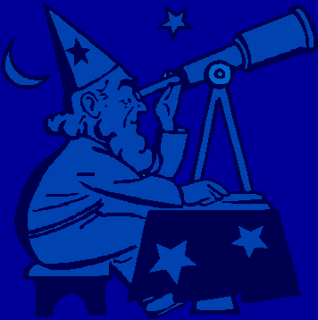
第三节
第十章
三重积分
一、三重积分的概念
二、三重积分的计算

Slide 2
引例. 平面薄片的质量
有一个平面薄片, 在 xOy 平面上占有区域 D ,
其面密
度为
计算该薄片的质量 M .
D 的面积为σ ,
则
若
非常数 ——积分
1)“分割”
用任意曲线网分D 为 n 个小区域
相应把薄片也分为小块 .

Slide 3
2)“近似替代”
中任取一点
则第 k 小块的质量
3)“求和”
4)“取极限”

Slide 4
一、三重积分的概念
引例: 设在空间有限闭区域 Ω 内分布着某种不均匀的
物质,
密度函数为
求分布在 Ω 内的物质的
质量 M .
解决方法:
类似二重积分解决问题的思想, 采用
“大化小, 近似替代, 求和, 求极限”
Ω
可得

Slide 5
定义. 设
若对 Ω 作任意分割:
任意取点
下列“乘
积和式” 极限
记作
存在,
则称此极限为函数
在Ω 上的三重积分.
称为体积元素,
在直角坐标系下常写作
性质:
三重积分的性质与二重积分相似.

Slide 6
二、三重积分的计算
1. 利用直角坐标计算三重积分
先假设连续函数
并将它看作某物体
的密度函数 ,
通过计算该物体的质量引出下列各计算
方法:
方法1 . 投影法 (“先一后二”)
方法2 . 截面法 (“先二后一”)
方法3 . 三次积分法

Slide 7
方法1. 投影法 (“先一后二” )
该物体的质量为
记作

Slide 8
方法2. 截面法 (“先二后一”)
为底, d z 为高的柱形薄片质量为
该物体的质量为
面密度≈
记作

Slide 9
方法3. 三次积分法(针对积分区域简单)
设区域
利用投影法结果 ,
把二重积分化成二次积分即得:

Slide 10
例1. 计算三重积分
其中Ω 为三个坐标
面及平面
所围成的闭区域 .
解:

Slide 11

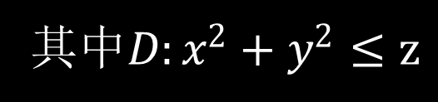
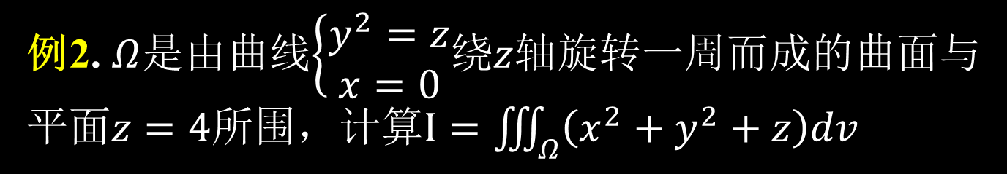
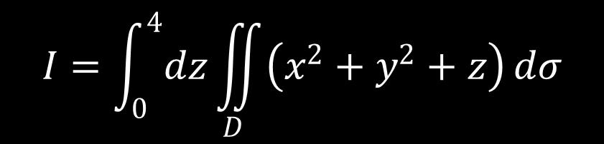
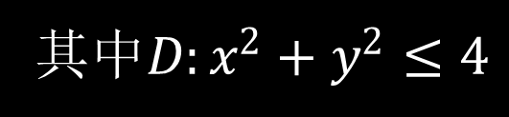
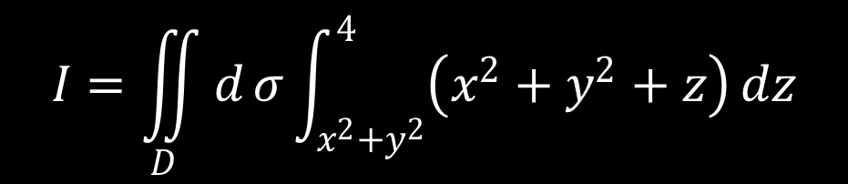
例2. $Ω$是由曲线$\left\{\begin{matrix}y^{2}=z \\ x=0\end{matrix}\right.$绕$z$轴旋转一周而成的曲面与平面$z=4$所围，计算$I=\iiint_{Ω}{\left(x^{2}+y^{2}+z\right)dv}$
$$I=\iint_{D}{d}σ\int_{x^{2}+y^{2}}^{4}{\left(x^{2}+y^{2}+z\right)}dz$$
解法1：
其中$D:x^{2}+y^{2}≤4$
$$I=\int_{0}^{4}{dz}\iint_{D}{\left(x^{2}+y^{2}+z\right)}dσ$$
解法2：
其中$D:x^{2}+y^{2}≤z$

Slide 12
在柱面坐标系中体积元素为
2. 利用柱坐标计算三重积分
即例1中，先一后二，其中后二用极坐标。
因此
其中

Slide 13
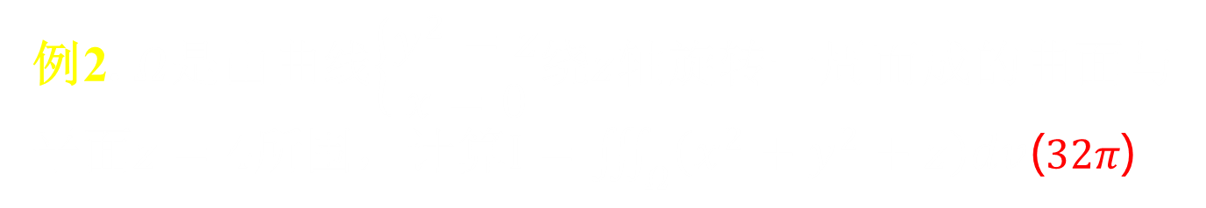
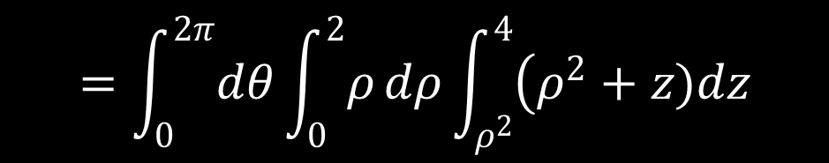
例2. $Ω$是由曲线$\left\{\begin{matrix}y^{2}=z \\ x=0\end{matrix}\right.$绕$z$轴旋转一周而成的曲面与平面$z=4$所围，计算$I=\iiint_{Ω}{\left(x^{2}+y^{2}+z\right)dv}$($32π$)
$$I=\iint_{D}{d}σ\int_{x^{2}+y^{2}}^{4}{\left(x^{2}+y^{2}+z\right)}dz$$
解法1：
其中$D:x^{2}+y^{2}≤4$
$$=\int_{0}^{2π}{dθ}\int_{0}^{2}{ρ}dρ\int_{ρ^{2}}^{4}{\left(ρ^{2}\right.}+z)dz$$
柱坐标：

Slide 14
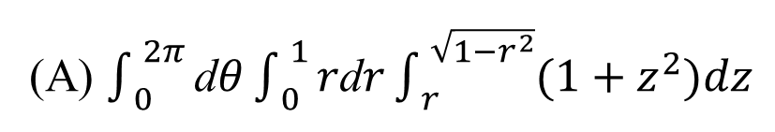
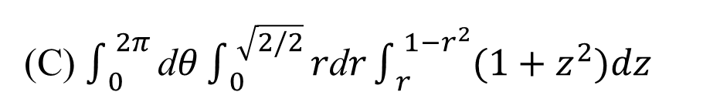
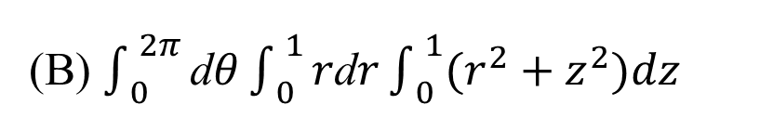
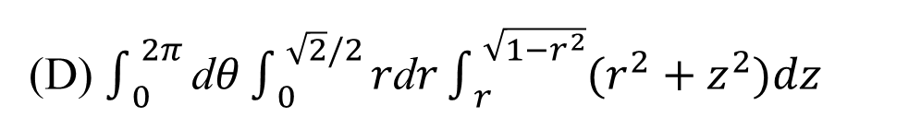
练：用柱坐标表示积分
其中Ω
与球面
所围立体.
(A) $\int_{ 0}^{ 2π}{\text{d}θ}\int_{ 0}^{ 1}{r\text{d}r}\int_{ r}^{ \sqrt{1−r^{2}}}{(1+z^{2})dz}$
(B) $\int_{ 0}^{ 2π}{\text{d}θ}\int_{ 0}^{ 1}{r\text{d}r}\int_{ 0}^{ 1}{(r^{2}+z^{2})dz}$
(C) $\int_{ 0}^{ 2π}{\text{d}θ}\int_{ 0}^{ \sqrt{2/2}}{r\text{d}r}\int_{ r}^{ 1−r^{2}}{(1+z^{2})dz}$
(D) $\int_{ 0}^{ 2π}{\text{d}θ}\int_{ 0}^{ \sqrt{2}/2}{r\text{d}r}\int_{ r}^{ \sqrt{1−r^{2}}}{(r^{2}+z^{2})dz}$

Slide 15

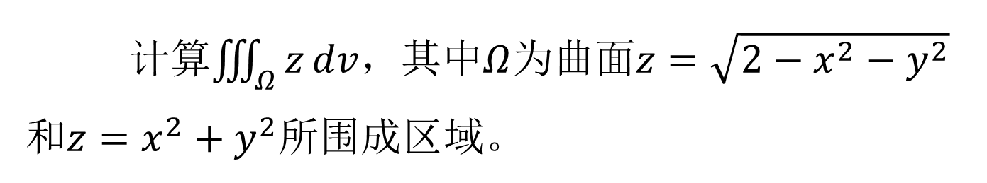
计算$\iiint_{Ω}{z}dv$，其中$Ω$为曲面$z=\sqrt{2−x^{2}−y^{2}}$和$z=x^{2}+y^{2}$所围成区域。
练习：
$$\frac{7π}{12}$$

Slide 16
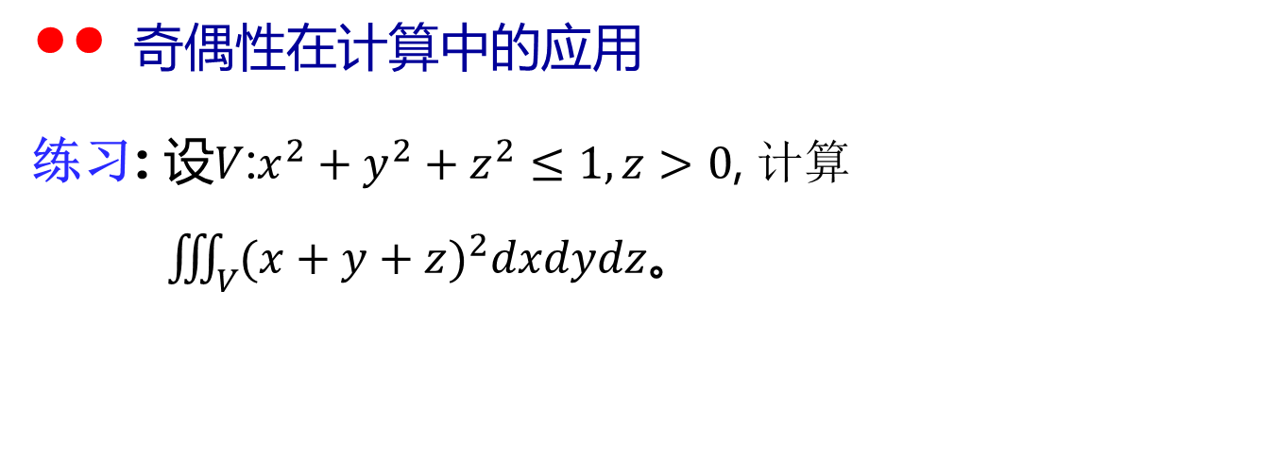
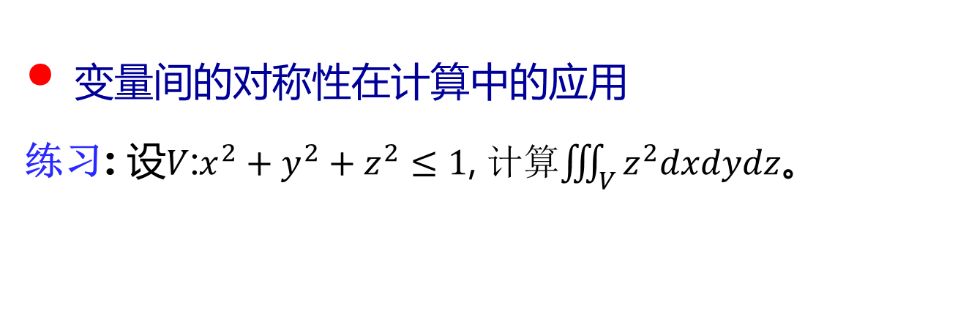
$•$ 变量间的对称性在计算中的应用
练习: 设$V$:$x^{2}+y^{2}+z^{2}≤1$, 计算$\iiint_{V}{z^{2}dxdydz}$。
$••$ 奇偶性在计算中的应用
练习: 设$V$:$x^{2}+y^{2}+z^{2}≤1,z>0$, 计算$\iiint_{V}{{(x+y+z)}^{2}dxdydz}$。

Slide 17
3. 利用球坐标计算三重积分
就称为点M 的球坐标.
直角坐标与球面坐标的关系
坐标面分别为
球面
半平面
锥面

Slide 18
其中
适用范围:
1) 积分域表面用球面坐标表示时方程简单;
2) 被积函数用球面坐标表示时变量互相分离.

Slide 19
例3. 计算三重积分
其中Ω
与球面
所围立体.
解: 在球面坐标系下

Slide 20
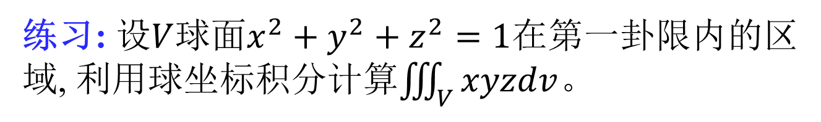
练习: 设$V$球面$x^{2}+y^{2}+z^{2}=1$在第一卦限内的区域, 利用球坐标积分计算$\iiint_{V}{xyzdv}$。

Slide 21
内容小结
坐标系 体积元素 适用情况
直角坐标系
积分区域多由坐标面
围成 ;
柱面坐标系
被积函数形式简洁, 或
球面坐标系
变量可分离.
* 说明:
三重积分也有类似二重积分的换元积分公式:
对应雅可比行列式为

